Slide 1
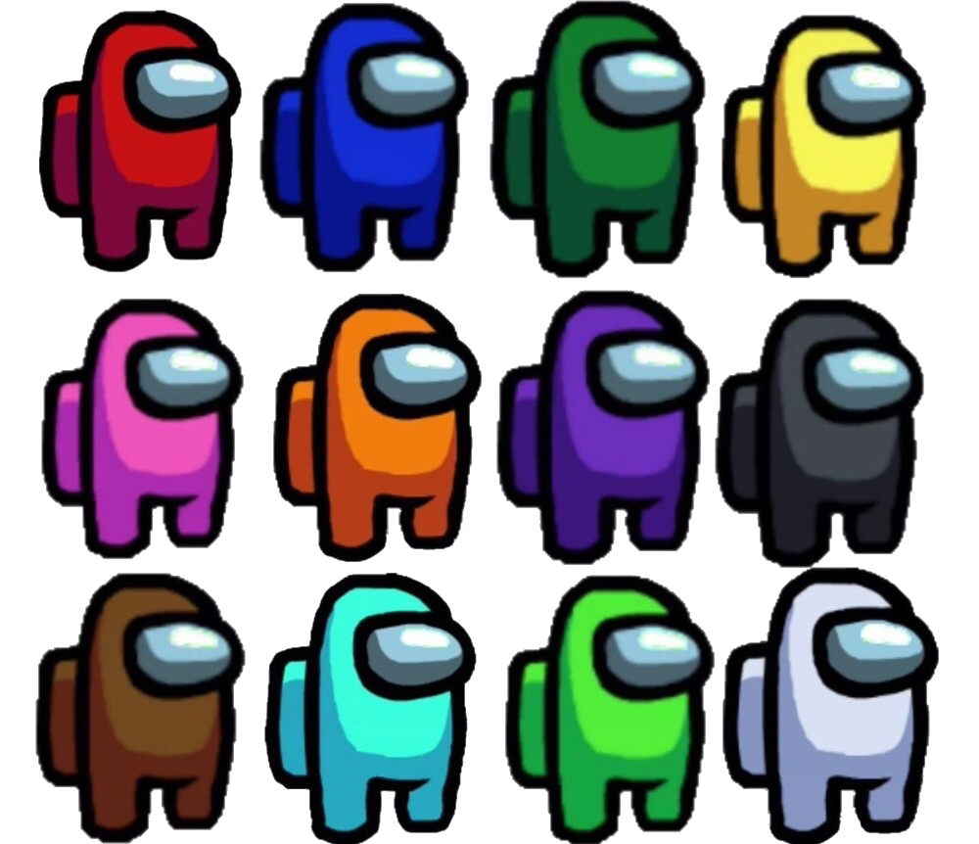





MONG US
พิชิตคำ
ควบกล้ำ

Slide 2

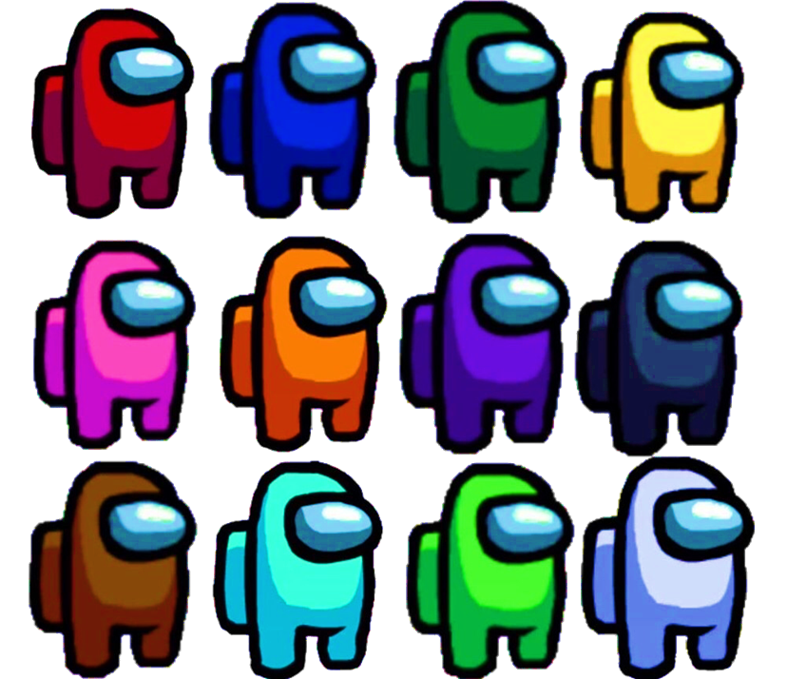
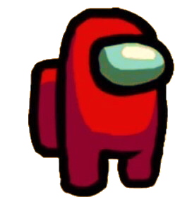
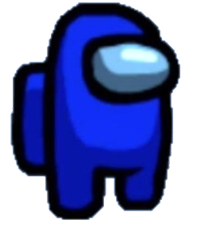

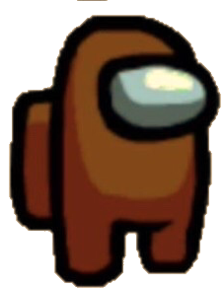
สุ่ม 1 ตัว เพื่อเข้าสู่ภารกิจ

Slide 3


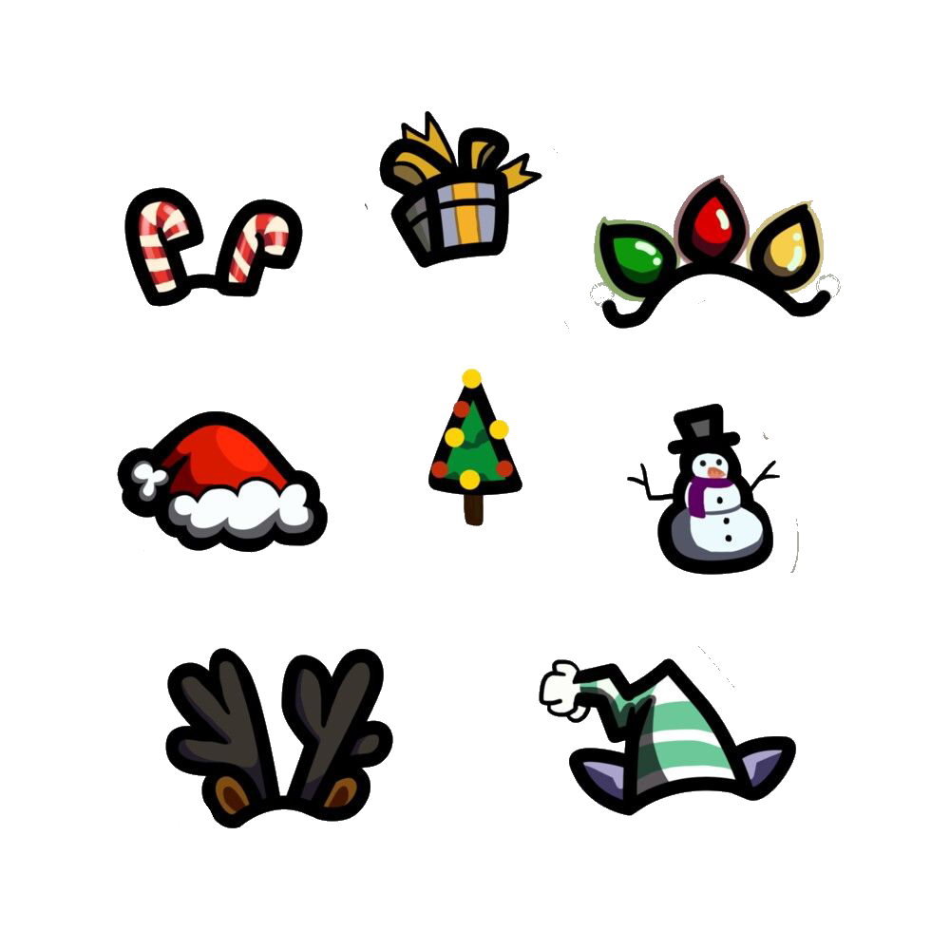
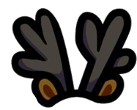
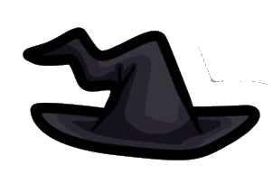
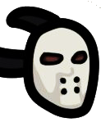
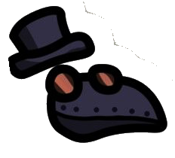


เลือกหมวก 1 ใบ เพื่อสุ่มคะแนน

Slide 4
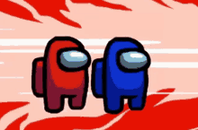
ผิด!!
ผิด !!
กลับหน้าหลัก

Slide 5

ล้างผลาญ
ควบแท้
ควบไม่แท้

Slide 6

กล่าวย้ำ
ควบแท้
ควบไม่แท้

Slide 7

ทราย
ควบแท้
ควบไม่แท้

Slide 8

ขว้างขวาน
ควบแท้
ควบไม่แท้

Slide 9

ทรัพย์สิน
ควบแท้
ควบไม่แท้

Slide 10

ครบครัน
ควบแท้
ควบไม่แท้

Slide 11

จริง
ควบแท้
ควบไม่แท้

Slide 12

ทรวดทรง
ควบแท้
ควบไม่แท้

Slide 13

ศรัทธา
ควบแท้
ควบไม่แท้

Slide 14

ตรากตรำ
ควบแท้
ควบไม่แท้

Slide 15

เพลงเพราะ
ควบแท้
ควบไม่แท้

Slide 16

เปลี่ยนแปลง
ควบแท้
ควบไม่แท้

Slide 17

1
คะแนน
กลับหน้าหลัก

Slide 18

2
คะแนน
กลับหน้าหลัก

Slide 19
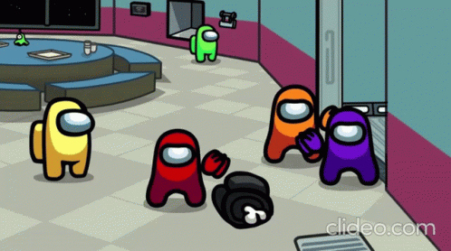
3
คะแนน
กลับหน้าหลัก

